Slide 1

PPT ten behoeve van training van zorgverleners
Zorg voor
Zingeving

Slide 2

Palliatieve zorg
Zorg voor Zingeving

Slide 3

Palliatieve zorg
“Palliatieve zorg is een benadering die de kwaliteit van het leven
verbetert van patiënten en hun naasten die te maken hebben
met een levensbedreigende aandoening,
door het voorkomen en verlichten van lijden,
door middel van vroegtijdige signalering en zorgvuldige
beoordeling en behandeling van pijn en andere problemen
van lichamelijke, psychosociale en spirituele aard.”
(WHO-definitie 2002)
Zorg voor Zingeving

Slide 4
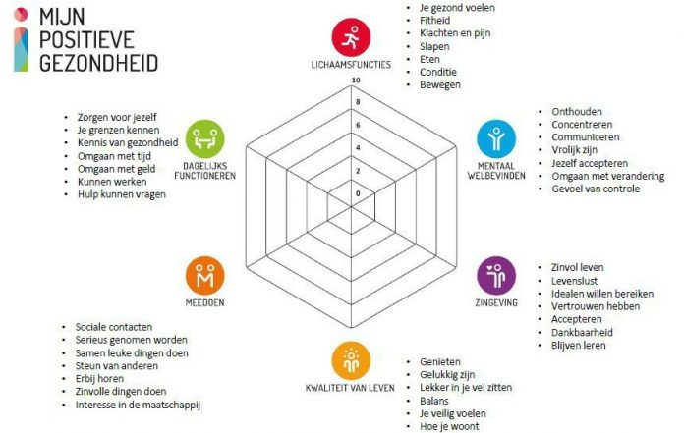
Zorg voor Zingeving

Slide 5
Palliatieve zorg
Zingeving:
overstijgend begrip
Gaat over betekenis zoeken, je positie in de wereld en in relatie met andere bepalen,
je leven als zinvol ervaren, er toe doen.
Zingeving is een proces (van zoeken) dat in ieder mens, oud en jong,
plaatsvindt: dag in, dag uit.
Zingeving is een proces van oriëntatie of heroriëntatie op en in het leven.
Dat kan religieus geïnspireerd zijn, maar daar ook los van staan.
Vaak gebeurt zingeving automatisch zonder dat je het in de gaten hebt.
Zorg voor Zingeving

Slide 6
Palliatieve zorg
Levensvragen
Er zijn ook fasen in het leven waarin je heel bewust bent van dit proces,
je stelt levensvragen.
Levensvragen worden ook wel bestaansvragen,
zinvragen of ‘trage vragen’ genoemd.
Het zijn grote vragen over zin en bedoeling van het leven.
De vragen naar zin en betekenis worden acuut en actueel
op momenten van ingrijpende ervaringen
Zorg voor Zingeving

Slide 7

Zingeving
Zorg voor Zingeving

Slide 8
Zingeving
Zingeving/Spiritualiteit
is de dynamische dimensie van het menselijke leven
die verband houdt met de wijze waarop personen
(individu en gemeenschap)
betekenis, doel en transcendentie
ervaren, tot uitdrukking brengen, en/of zoeken
en de wijze waarop zij verbonden zijn
met het moment, met zichzelf, met anderen,
met de natuur, met datgene wat betekenisvol
en/of heilig is.
(Nolan et al 2011)
Zorg voor Zingeving

Slide 9
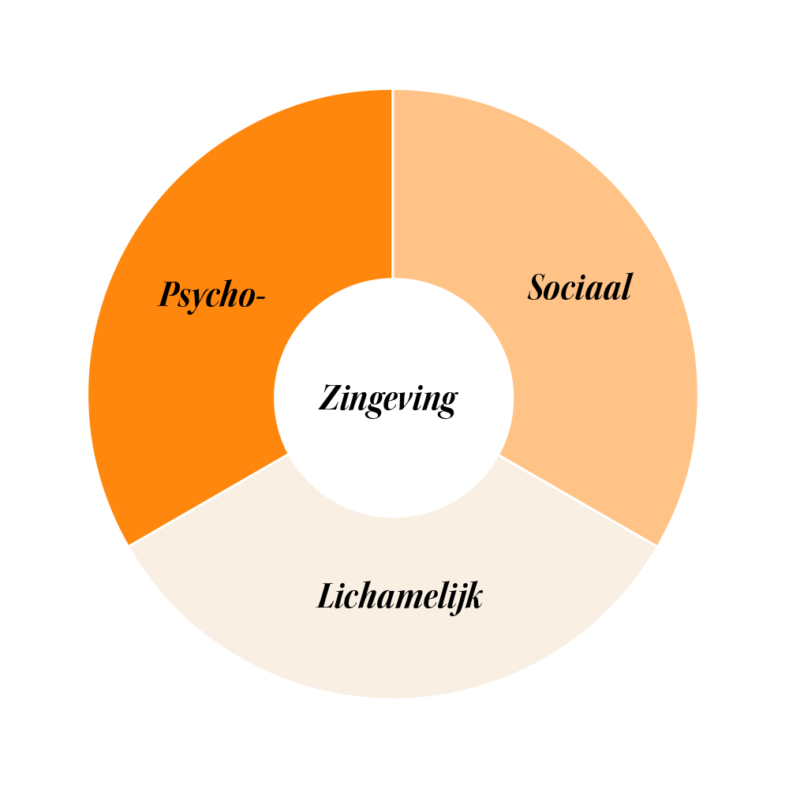
Zingeving
Klacht – behoefte –
vraag – wens – …?
Zorg voor Zingeving

Slide 10
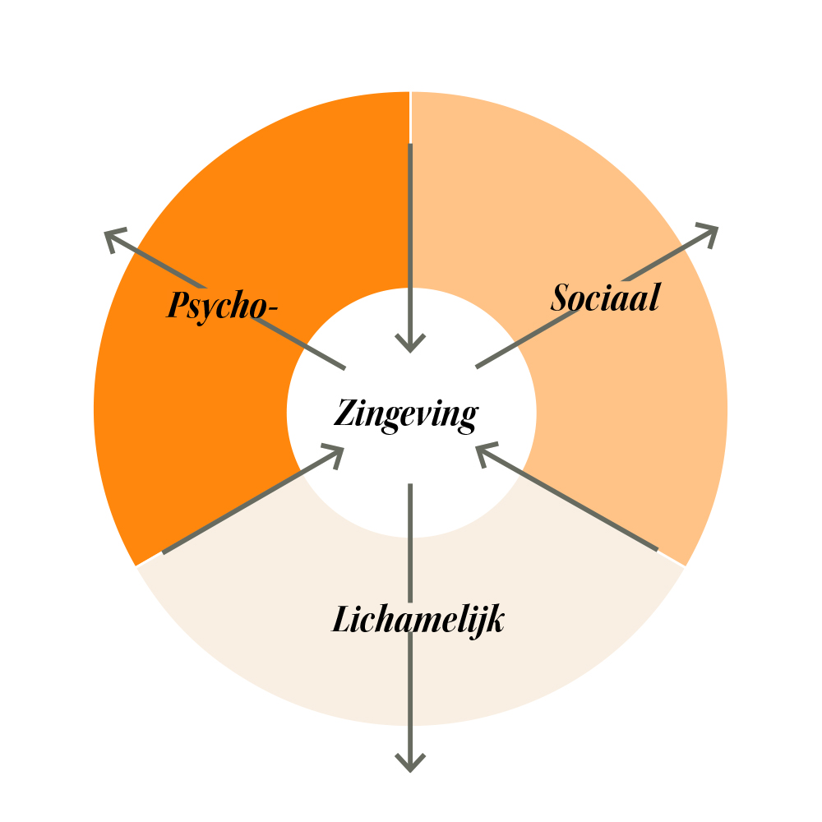
Zingeving
Door de uitingen
heen luisteren
Zorg voor Zingeving

Slide 11
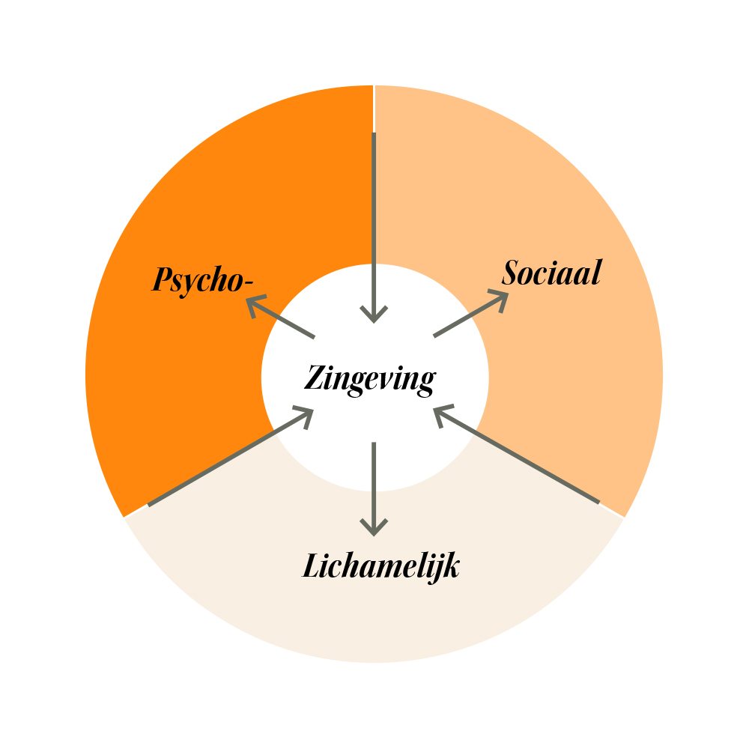

Zingeving
Signaleren van
Zingevingsvragen
Zorg voor Zingeving

Slide 12


Zingeving
Latende modus
Reparatiereflex:
de neiging om iets te doen en
direct een oplossing te bieden
Latende modus:
geduldig en waakzaam aanwezig
zijn bij trage vragen.
Zorg voor Zingeving

Slide 13

Zingeving
Hoe luister je?
Zorg voor Zingeving

Slide 14
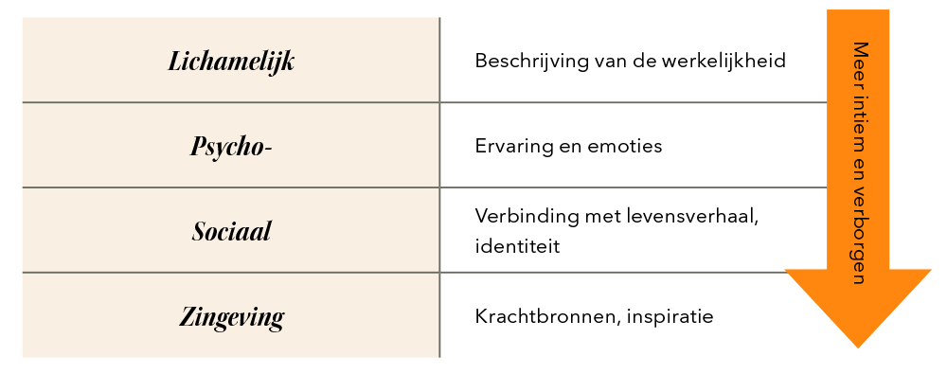
Zingeving
Luisteren in laagjes
Zorg voor Zingeving

Slide 15

Zingeving
“Een verhuizing is geen
mutatie in het adressysteem
maar een existentiële
aardbeving voor de oudere”
(Nico van der Leer)
Zorg voor Zingeving

Slide 16
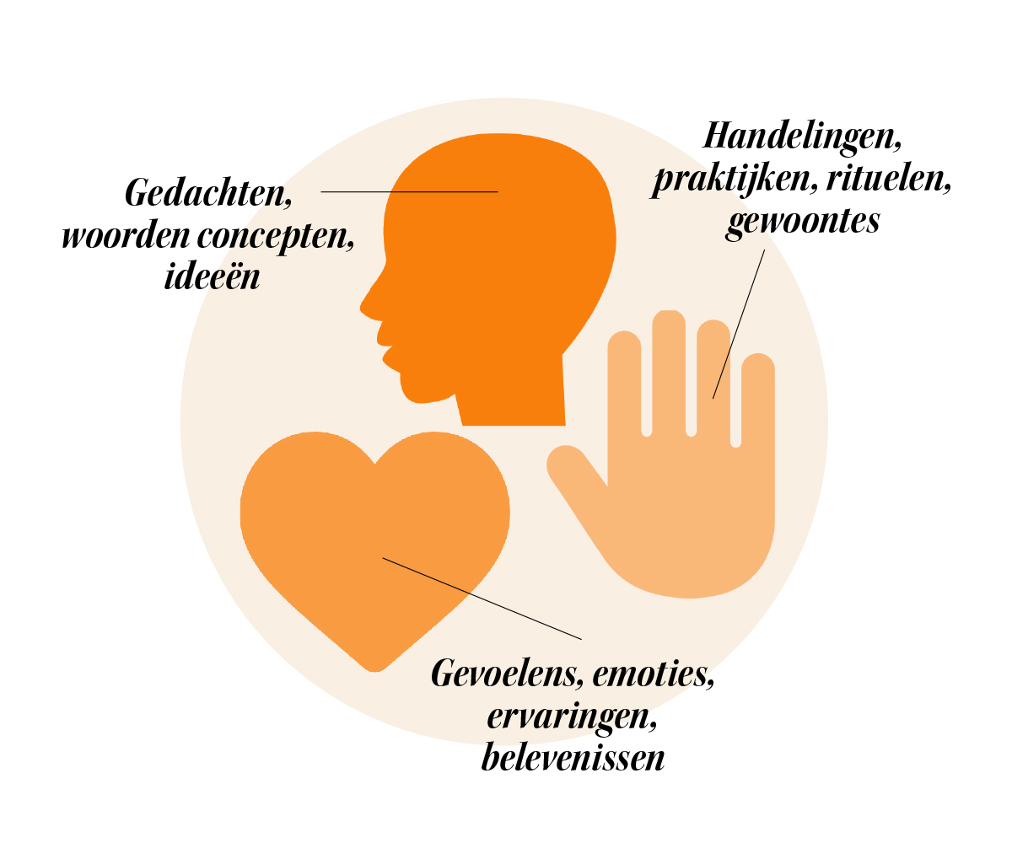
Zingeving
Hoe ‘werkt’
jouw zingeving?
Zorg voor Zingeving

Slide 17
Zingeving
Het vier lagen model
van Erhard Weiher
Je spreekt met een oma over haar kleinkinderen.
Vragen die je kunt stellen op de vier lagen zijn
Laag van de feiten: Hoe heten uw kleinkinderen? Hoe oud zijn ze?
Laag van de emoties: U klinkt trots (blij, boos, teleurgesteld, verdrietig)
Laag van de identiteit/levensbeschouwing: Geniet u ervan om oma te zijn?
Laag van de spiritualiteit/betekenis: Wat betekenen uw kleinkinderen voor u?
Zorg voor Zingeving

Slide 18

Zingeving
Zingeving met hulp
van de hand
Hoe kan ik
afscheid nemen?
Hoe ga ik om met het lijden?
Hoe kijk ik terug op mijn leven?
Wie ben ik
en wat wil ik werkelijk?
Waar
mag ik op hopen?
Zorg voor Zingeving

Slide 19
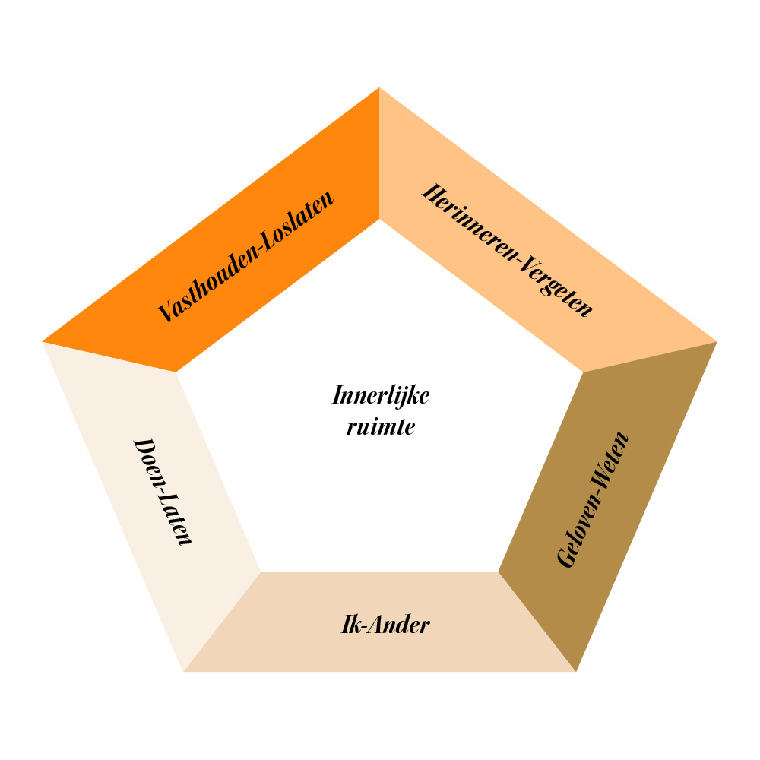
Zingeving
Het Diamantmodel (1/2)
@PLOEG-3 Rotterdam
Vasthouden – Loslaten:
• Waar houdt u zich aan vast?
• Wie of wat geeft u kracht in deze situatie?
• Wat kunt u moeilijk loslaten?
Herinneren – Vergeten:
• Als u terugkijkt op uw leven tot nu toe hoe is de balans dan?
• Zijn er dingen die u nog recht wilt zetten?
Geloven – Weten:
• Denkt u weleens na over het einde?
• Wat betekent de dood voor u?
• Heeft u steun aan een geloof of levensbeschouwing
Zorg voor Zingeving

Slide 20
Zingeving
Het Diamantmodel (2/2)
@PLOEG-3 Rotterdam
Ik – Ander:
• Heeft u de ruimte om uzelf te zijn tijdens uw ziekte?
• Is uw leven af?
• Neemt u afscheid van het leven
op een manier die bij u past?
• Hoe wilt u herinnerd worden?
Doen – Laten:
• Hoe gaat u om met de pijn?
• Wat wilt u dat we doen?
• Wat wilt u dat we laten?
Zorg voor Zingeving

Slide 21

Zingeving
Het Diamantmodel
Zorg voor Zingeving

Slide 22

Het ABC model
Zorg voor Zingeving

Slide 23
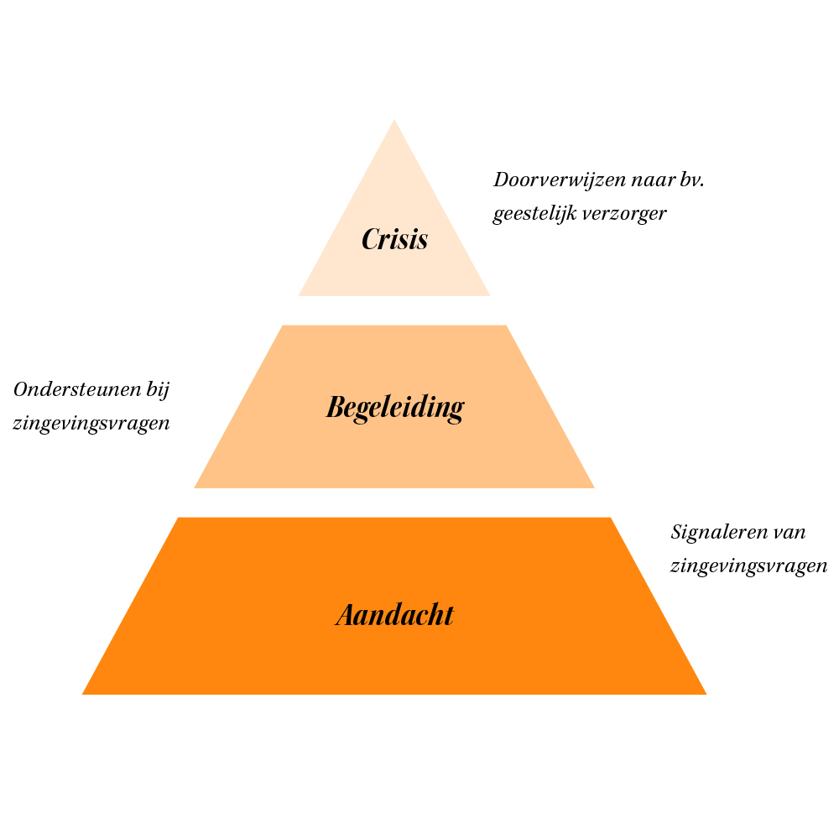
Het ABC model
Het ABC model
Zorg voor Zingeving

Slide 24
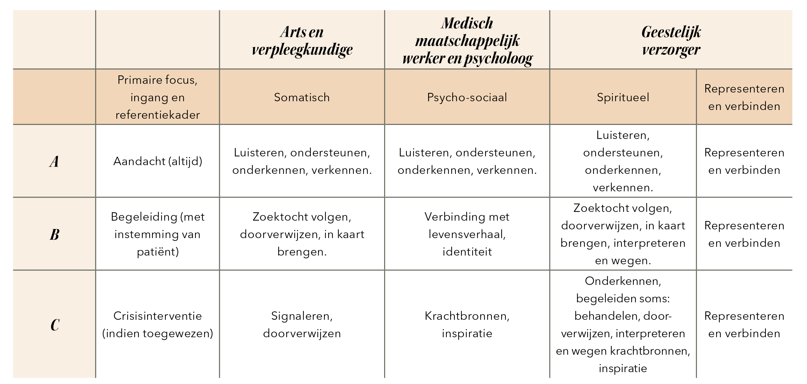
Het ABC model
Zorg voor Zingeving

Slide 25
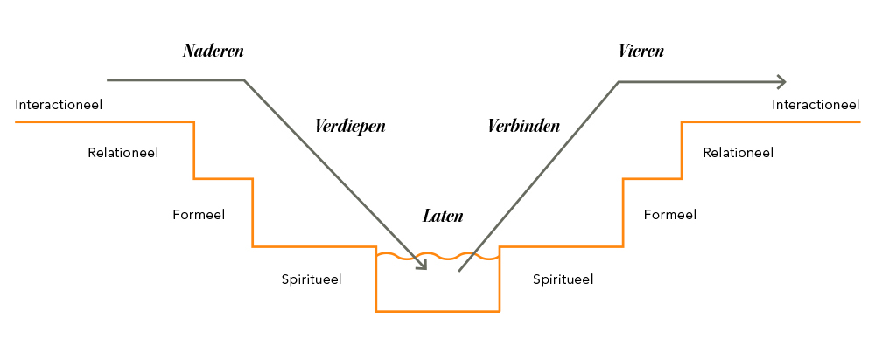
Het ABC model
Basismethodiek geestelijke verzorging van Job Smit
Zorg voor Zingeving

Slide 26
Coaching on the job
Zorg voor Zingeving

Slide 27
Coaching on the job
Coaching on the job
Wanneer?
• Zorgmedewerkers geven aan niet te weten hoe zij zingevingsvragen bij cliënten kunnen herkennen.
• Zorgmedewerkers benoemen dat er een drempel is om een geestelijk verzorger (van bv. het CvL) in te schakelen.​
Doel:
• Medewerkers herkennen levens- en zingevingsvragen van cliënten en hebben de vaardigheden
om hiermee om te gaan. ​
• Medewerkers herkennen de eigen kijk op zingeving en het effect dat dit heeft in de zorg en ondersteuning ​
• Medewerkers herkennen de grenzen van hun eigen competentie rond zingeving en verwijzen adequaat
naar extra expertise van een geestelijk verzorger palliatief verpleegkundige psycholoog of anderszins. ​
• De afstand tussen de medewerker en geestelijk verzorger is verkleint waardoor er gemakkelijker van
de expertise van de geestelijk verzorger gebruik gemaakt kan worden.​
• Inbedding van ‘zorg voor zingeving’ in de teams
Zorg voor Zingeving

Slide 28
Coaching on the job
Opzet
Er zijn … teams die in een periode van bv. 1 jaar een coaching on the job traject aangeboden krijgen. ​
Per team bv. 15 medewerkers​
Inzet:
Eén of twee geestelijk verzorgers nemen deel aan werkoverleg/overdrachtmomenten in de teams.
Geestelijk verzorger loopt met de individuele medewerker mee​:
a. Bij cliënten die daartoe toestemming hebben gegeven (zie mail Stephanie)​
b. Bij cliënten waar de wijkzorg medewerker een ‘niet pluis gevoel’ heeft, m.a.w.: hier speelt waarschijnlijk
meer dan we nu denken en waarschijnlijk heeft het met zingeving te maken​
c. Of, i.p.v. b, bij alle cliënten die op dat dagdeel worden bezocht​
Afronding traject:
Tussenevaluatie na 10 weken. Eindevaluatie na 25 weken
De Geestelijk verzorger blijft na het coaching on the job-project verbonden aan het team.​
Met tussenpozen van bijvoorbeeld 2 of 3 weken bezoekt GV het werkoverleg zodat de ​lijnen kort en warm blijven.
Zorg voor Zingeving

Slide 29
Coaching on the job
Inhoud
Tijdens het coaching on the job wordt gebruikgemaakt van lesmateriaal
ontwikkelt in het project Betekenisvol leven in de Buurt. ​
Focus ligt op luisteren/ gesprekstechniek omgaan met emoties verhouding
tussen afstand en nabijheid benoemen welke thema’s/ situaties verbonden
kunnen worden bij levensvragen ABC-model kunnen toepassen.​
Tijdens werkoverleg eventueel deskundigheidsbevordering op thema
(zie werkboek Betekenisvol leven in de Buurt)
Zorg voor Zingeving

Slide 30
Zijn er nog
vragen?
Zorg voor Zingeving

Slide 31
Bedankt!
Zorg voor Zingeving

